Slide 1
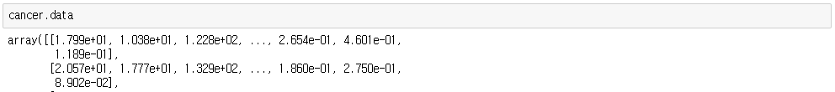
K-Nearest Neighbor Classification
유방암 데이터

Slide 2
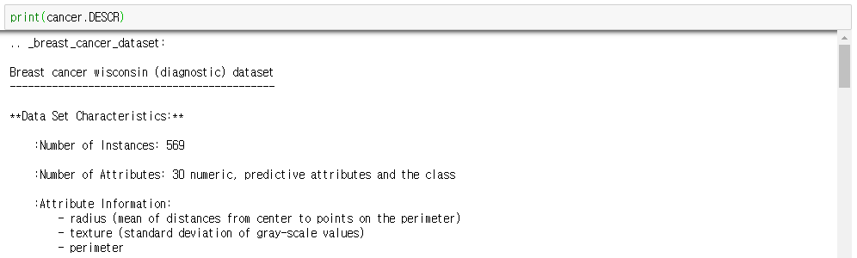
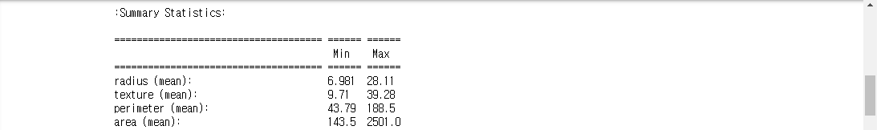
K-Nearest Neighbor Classification
유방암 데이터

Slide 3
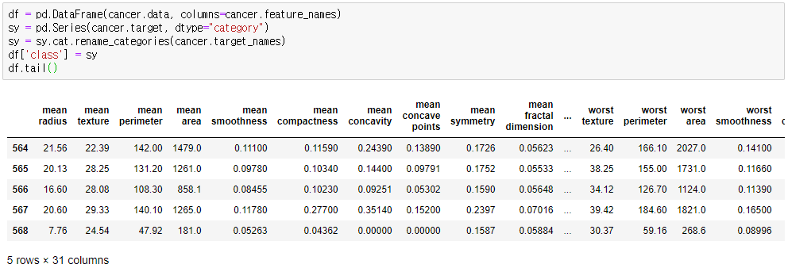

Slide 4
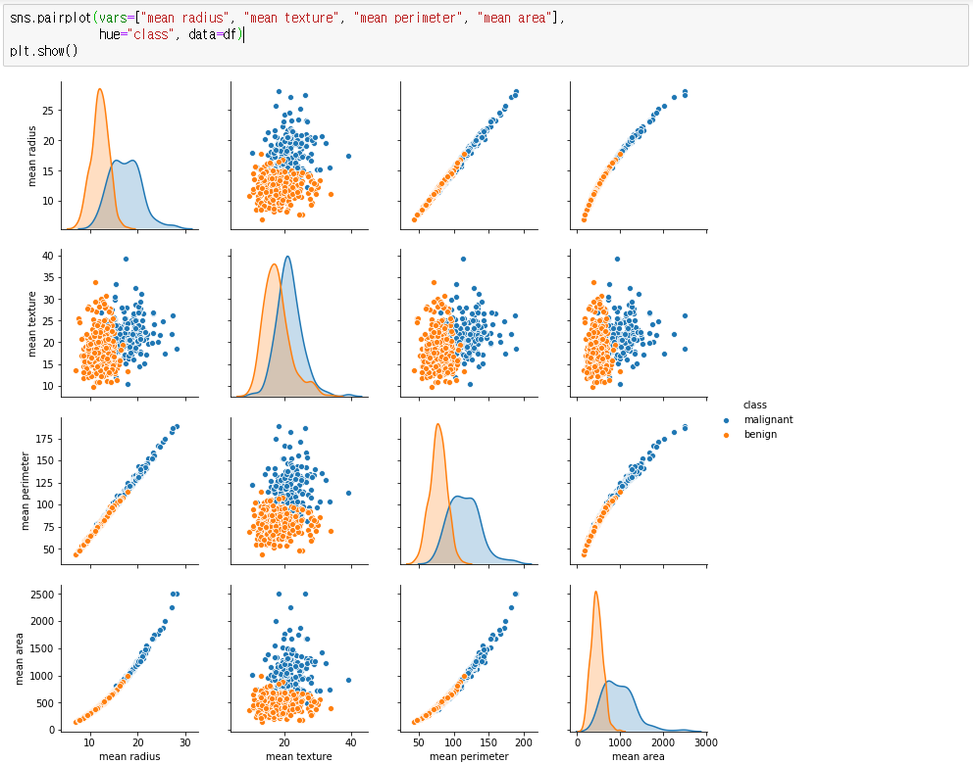

Slide 5
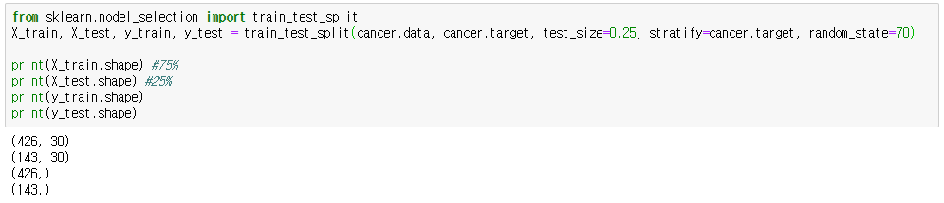
stratify : 계층적 샘플링
random_state : 난수 발생을 위한 seed 이거 왜 쓰는지 모르겠음!

Slide 6
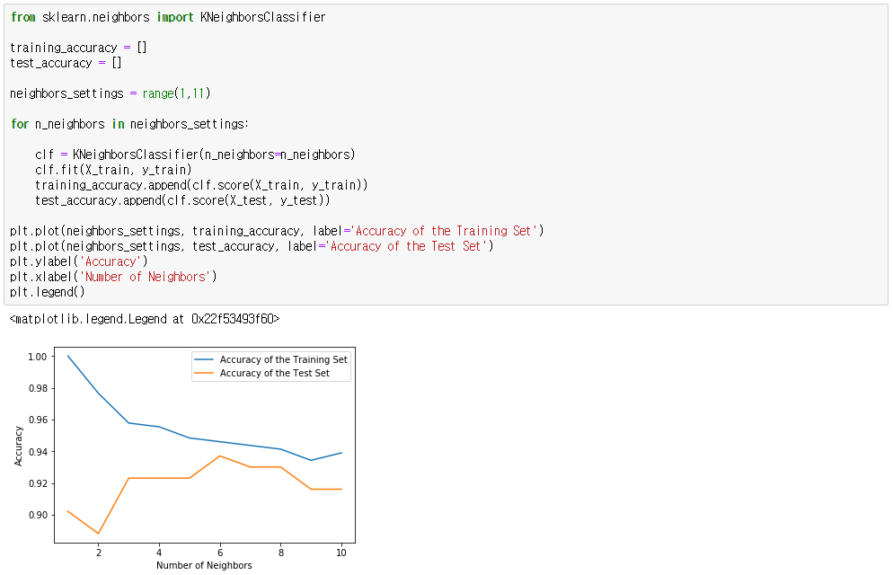

Slide 7
